Slide 1

4
Вызов
Раздел в проекте Стратегии
I
II
III
IV
V
VI
VII
VIII
Потребность в кадрах для массового внедрения (1/3)
4.1
Текущая ситуация
Рейтинг российских вузов в области ИИ (оценка Альянса ИИ)
Количество вузов в топ-700 рейтинга QS по направлению Computer Science на 2023 г., ед.
Сколько специалистов должно
выходить на рынок труда каждый год?
180
вузов
в Рейтинге
10
вузов имеют оценки
А+, А (хорошее качество)
B+, B (приемлемое качество)
Умеют создавать ИИ-модели на основе передовых научных достижений
А+ (3*)
А (2)
B+ (2)
B (3)
ВШЭ
МФТИ
ИТМО
МГУ
СПбГУ
МГТУ
им. Баумана
УрФУ
МИФИ
СПбПУ
Иннополис
1 000 в год в 2030 г.
Умеют разрабатывать ИИ-модели
4 500 в год в 2030 г.
170 вузов имеют оценки ниже B:
13 вузов - С, 114 вузов – D; 43 вуза - E
Умеют адаптировать ИИ-модели для конкретных задач
10 000 в год в 2030 г.
*Сколтех не включен в рейтинг вузов Альянса, так как в вузе отсутствует программа бакалавриата. Однако является одним из самых сильных вузов по ИИ
Умеют применять ИИ-модели на практике
50% всех выпускников 2030
Источник: рейтинг вузов Альянса; QS University Rankings; анализ проектной команды

Slide 2
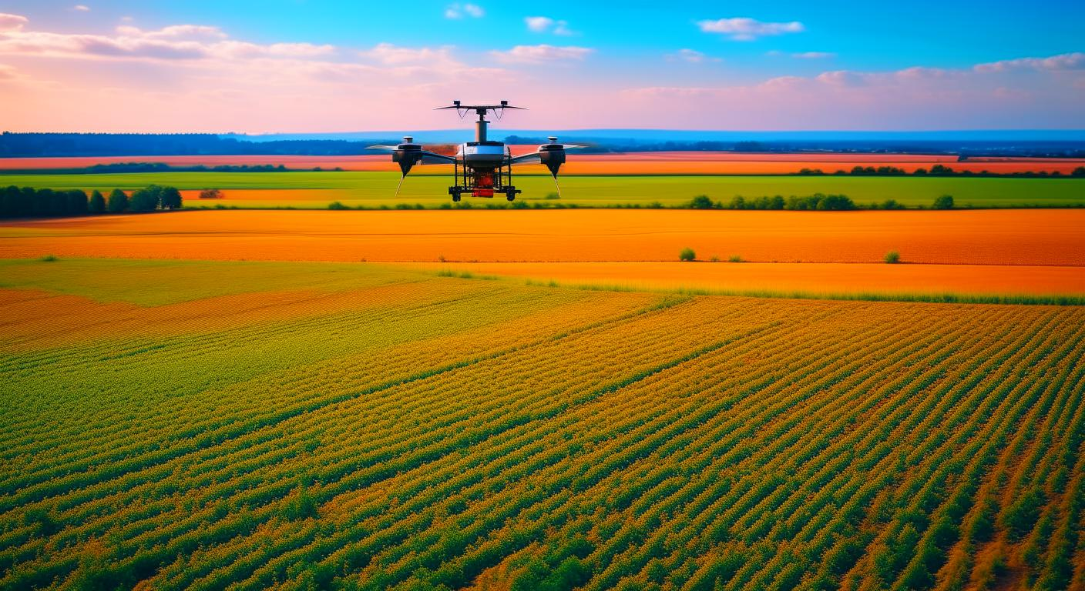
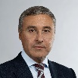

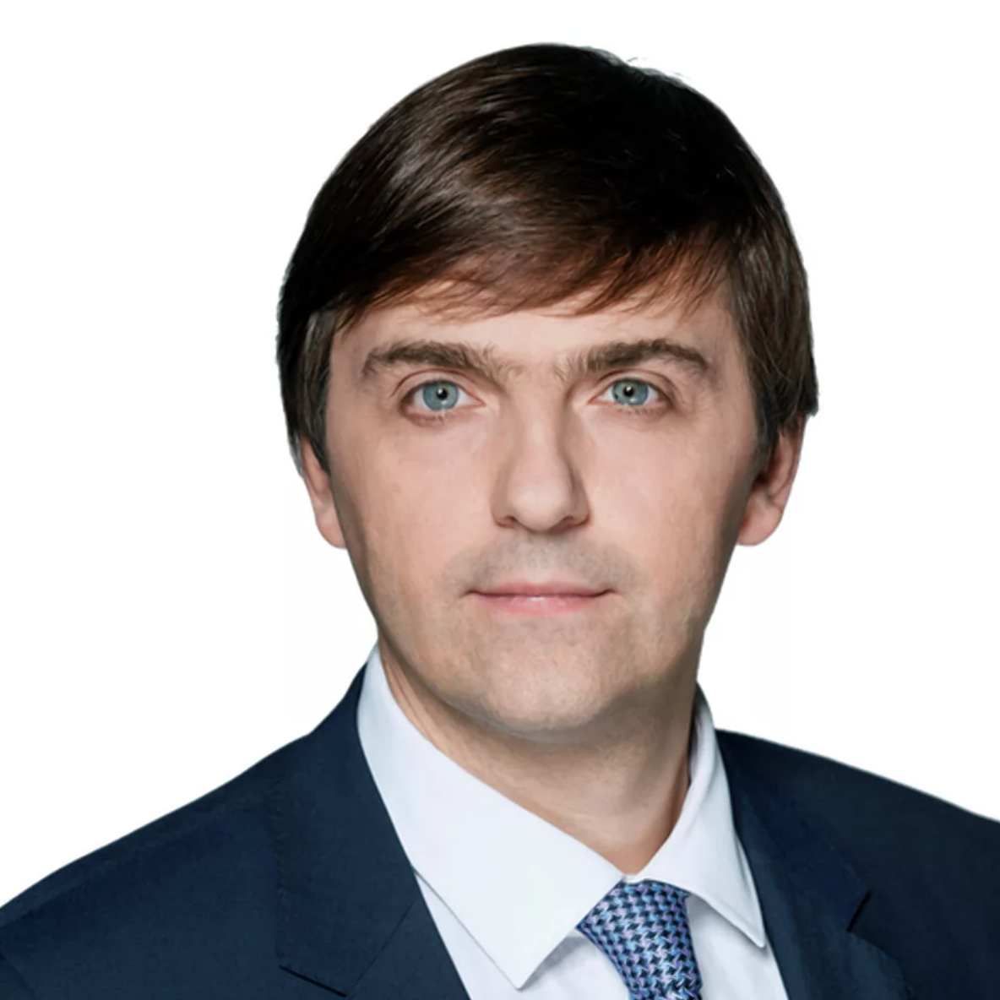

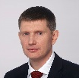

4
Вызов
Раздел в проекте Стратегии
I
II
III
IV
V
VI
VII
VIII
Потребность в кадрах для массового внедрения (2/3)
4.2
Мероприятия
Бюджет
Внебюджет
Направление | № | Мероприятие | Ответственный | Среднегодовые расходы 2025-2030, млрд руб. | Старт запуска мероприятия
 | 1 | Поэтапный запуск программ подготовки квалифицированных отраслевых специалистов в сфере ИИ с привлечением ИЦ и Альянса ИИ, включая ежегодное обновление образовательных программ |  |  | С 2024 года До запуска НП «Экономика данных»
 | 2 | Комплекс мер для существующих программ: гранты ученым с А* за преподавание в др. вузах и их админ. поддержка, гранты для сотрудников компаний за преподавание в вузах, регулярное обучение преподавателей |  |  | С 2025 года Новый нацпроект
 | 3 | Участие лидеров отрасли в формировании базовых кафедр по ИИ |  |  | Уже реализуется Необходимо продолжать
 | 4 | ИИ в школах: массовое повышение качества преподавания математики и информатики, рост числа кружковых занятий и учащихся, посещающих курсы допобразования в области математики и информатики |  |  | Уже реализуется в рамках ФП ИИ. Необходимо продолжать
 | 5 | Включение модуля по ИИ во все обр. программы и разработка новых модулей по применению ИИ в приоритетных отраслях |  |  | С 2024 года До запуска НП «Экономика данных»
 | 6 | Выделение вычислительных мощностей под ИИ для школьников и студентов |  | Реализация в рамках бюджета мероприятия 1.2.4 (вызов 1) | С 2025 года Новый нацпроект
 | 7 | Развитие программ привлечения иностранных студентов из дружественных стран для обучения в России |  |  | С 2025 года Новый нацпроект
Подготовка отраслевых специалистов
Повышение качества образования
Обучение навыкам применения ИИ
Обучение иностранцев

Slide 3



4
Вызов
Раздел в проекте Стратегии
I
II
III
IV
V
VI
VII
VIII
Потребность в кадрах для массового внедрения (3/3)
4.3
Требуемое финансирование и ожидаемые результаты от мероприятий
70 тыс. студентов
в области ИИ будет подготовлено
за 2023-2030 годы
20 вузов
смогут ежегодно выпускать сотни специалистов ИИ, уровень которых соответствует требованиям компаний-лидеров в сфере ИИ
15,5
тыс. в год
20
млрд руб.
совокупные расходы
бюджета в 2025-2030 для решения вызова
6
тыс. в год
100% выпускников
прослушали материалы модуля по ИИ
и сдали по ним экзамен
1,5
тыс. в год
Умеют создавать ИИ-модели на основе передовых научных достижений
85% всех занятых в экономике
будут знать как применять ИИ для решения рабочих задач
Умеют разрабатывать ИИ-модели
Умеют адаптировать ИИ-модели для конкретных задач
Источник: анализ проектной команды

